Slide 1
ВРЕМЯ думать о …
ЕГЭ
Пажинская Наталья Александровна,
заместитель директора по УВР
МАОУ «МЛ № 148 г. Челябинска»,
председатель предметной комиссии
ГИА-2020 по математике

Slide 2
ЕГЭ – 2019 по математике
ПРОФИЛЬ + БАЗА

Slide 3
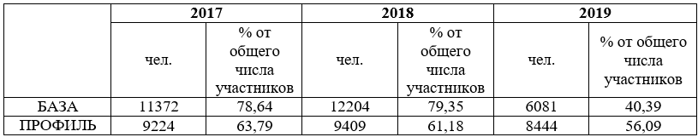
Количество участников ЕГЭ по математике

Slide 4
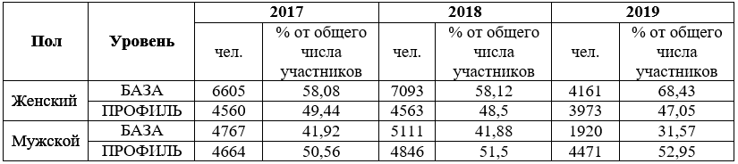
Процентное соотношение юношей и девушек, участвующих в ЕГЭ

Slide 5
ПРОФИЛЬНЫЙ УРОВЕНЬ

Slide 6
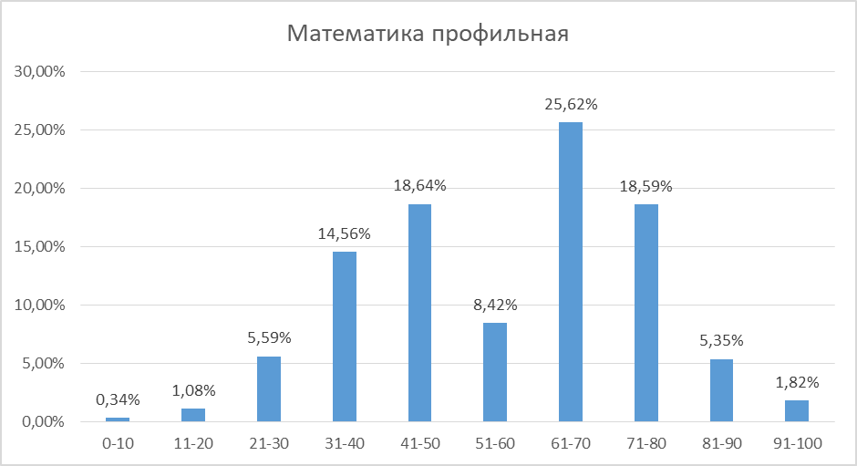
Распределение участников ЕГЭ по математике профильного уровня по тестовым баллам

Slide 7
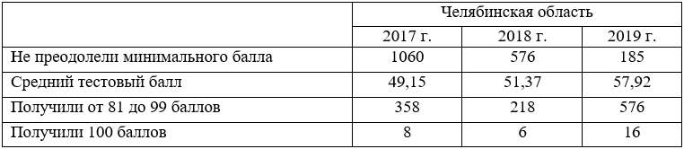
Динамика результатов ЕГЭ по математике профильного уровня за последние три года

Slide 8
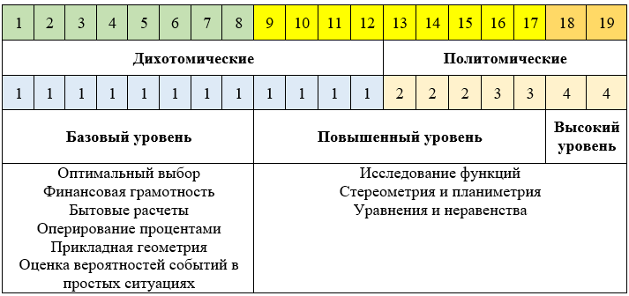
Модель ЕГЭ по математике профильного уровня

Slide 9
Причины существенного отличия результатов от 2018 г.
Отсутствие изменений в структуре и содержании КИМ
Качественный скачок в методике и школьном образовании в целом
Появление ЕГЭ по математике базового уровня

Slide 10
2018 – 32%
2019 – 51,38%
Повысилась доля участников с высокими результатами (выше 61 б.)
2018 – 65,08%
2019 – 48,63%
Снизилась доля участников, набравших
0-60 баллов

Slide 11

Общие результаты ЕГЭ – 2019
РЕЗКОЕ
СНИЖЕНИЕ
ПРОЦЕНТА
ОШИБОК
В ОТВЕТАХ №№ 1-12
13
14
15
16
17
18
19

Slide 12
Наблюдается в 2019
Рост логической и алгоритмической культуры, геометрической интуиции, умения работать с функциями
Снижение процента неполных баллов в заданиях с полным решением

Slide 13
Комплекс изменений, накопившихся в математическом образовании:
Реализация мер по внедрению Концепции математического образования (распоряжение Правительства РФ № 2506-р от 24.12.2013 г.)
Работа образовательного центра «Сириус»
Проект «ТЕМП» (углубленное изучение математики с 7-8 классов)
Работа общедоступных Интернет-ресурсов
Отказ от прорешиваний вариантов прошлых лет в пользу системного преподавания математики
Выстраивание индивидуальных траекторий каждого школьника

Slide 14
ЗАДАНИЯ | ПРОЦЕНТ ВЫПОЛНЕНИЯ
№№ 1 - 5 | Более 90
№№ 6 – 12 | Около 60
№ 6 | До 80
№ 7 | Более 50
№ 8 | Около 68
№ 10 | Более 80 (в 2018 г. около 67%)
№ 11 | ВПЕРВЫЕ превысил 70

Slide 15
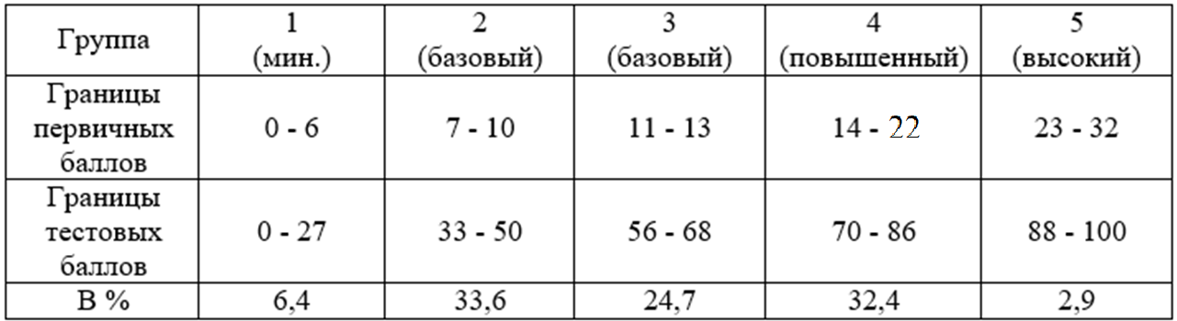
Описание групп участников экзамена

Slide 16
Наиболее значимые направления работы с каждой группой обучающихся, исходя из их уровня подготовки и типичных проблем, которые необходимо компенсировать

Slide 17
1 группа
(минимальный уровень подготовки, 0-6 баллов)
Ориентировать на выбор базового экзамена
Формирование устойчивых:
вычислительных навыков
навыков при решении задач практико-ориентированной направленности

Slide 18
2-3 группа
(базовый уровень подготовки, 7-13 баллов)
Формирование устойчивых вычислительных навыков
Превалирует алгоритмическая, шаблонная деятельность, демонстрируют на экзамене неуверенность в правильности своих действий
Отработка стандартных навыков решения уравнений, типовых задач

Slide 19
4 группа
(повышенный уровень подготовки, 14-22 балла)
Больше работать над стереометрическими задачами
Испытывают существенный дефицит времени
Выработка стандартных приемов построения сечений
Применение небольшого круга стереометрических теорем и фактов

Slide 20
5 группа
(высокий уровень подготовки, 23-32 балла)
«Зона роста» качества – геометрия
Повышать роль заданий по наглядной геометрии в 5-6 классах
Делать акцент на развитие геометрической интуиции в 7-9 классах
Решение олимпиадных задач (для № 19)

Slide 21
Анализ некоторых результатов заданий КИМ ЕГЭ по математике профильного уровня

Slide 22
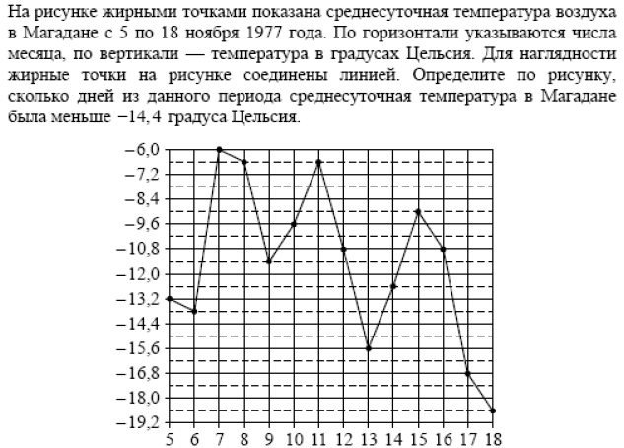
Задание 2
Популярный неверный ответ: 11

Slide 23
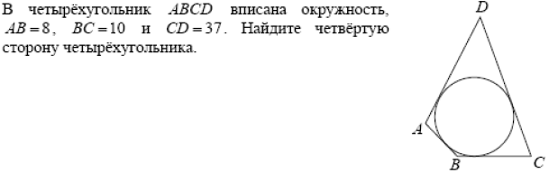
Задание 6
Популярный неверный ответ: 29

Slide 24
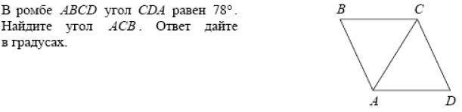
Задание 6
Популярный неверный ответ: 78 или 102

Slide 25
Рекомендации:
Вырабатывать верное отношение к геометрическому рисунку
Разъяснять роль рисунка в задаче
Использовать методический прием: просить перерисовать рисунок, но исказить его при этом, изменив длины и углы
Обращать внимание на важность проверки своих ответов (как обязательной части выполнения любого задания)

Slide 26
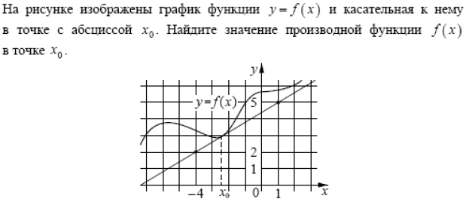
Задание 7
Популярный неверный ответ: абсцисса или ордината точки касания

Slide 27
Рекомендации:
Включать наглядные задачи по анализу в этап устного повторения, в математические диктанты, иные малые формы повторения и закрепления материала
Выработка умения, длительность и периодичность обращения с материалом до появления естественной привычки

Slide 28
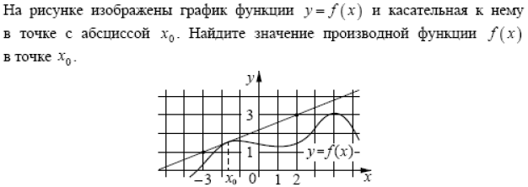
Задание 7
Неверный ответ: 2,5

Slide 29
Рекомендации:
Прямоугольный треугольник – лишь вспомогательный инструмент
Суть задачи – найти отношение вертикального изменения функции к приращению аргумента

Slide 30
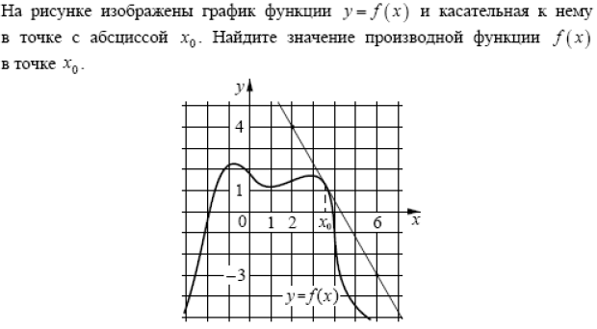
Задание 7
Неверный ответ: 1,75

Slide 31
Рекомендации:
Разбить решение задачи на два этапа:
Определение знака
Определение модуля производной

Slide 32
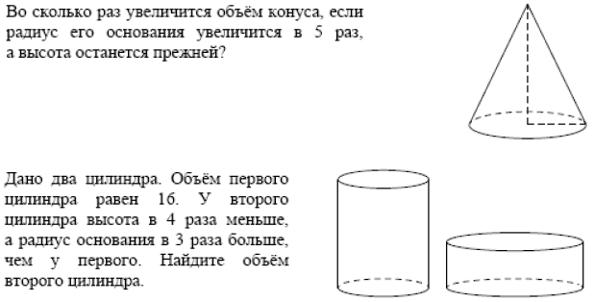
Задание 8
Неверный ответ: 5 в первой и 12 во второй

Slide 33
Рекомендации:
Рекомендовать решать задачу двумя способами – наглядным с последующей проверкой по формуле, добиваясь совпадения результатов
Не рекомендуется решать задачу только по формуле, поскольку это вызывает множество других ошибок и не приводит к повышению надежности решения

Slide 34
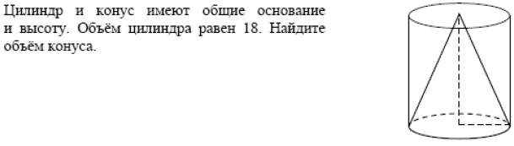
Задание 8
Неверный ответ: 9 или 54

Slide 35
Рекомендации:
Обращать внимание на то, что в трехмерном пространстве объемы визуально сравнить труднее, чем площади на плоскости
Стоит рассказать, что эта задача является частным случаем известной задачи Архимеда: объем вписанного в цилиндр шара в полтора раза, а объем вписанного конуса в три раза меньше объема цилиндра

Slide 36


Задание 9
Неверный ответ: 1 в первом и
2 во втором

Slide 37

Задание 9
Неверный ответ: 27 в первом и
25 или 48 во втором

Slide 38
Рекомендации:
Длительное время и привыкание обеспечит ликвидацию ошибок при применении свойств логарифмов
Интенсификацию привыкания и выработки механических навыков могут обеспечить устный счет, математические диктанты, дополнительные вопросы при ответе у доски и т.п.

Slide 39
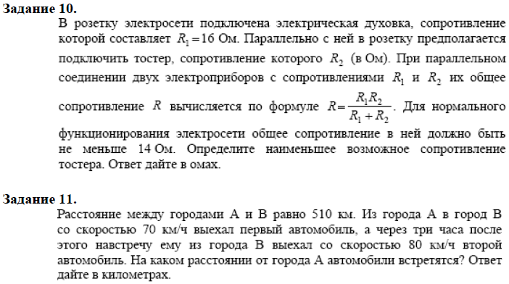

Slide 40
Рекомендации:
Уделять больше внимания этим темам в рамках школьного курса

Slide 41
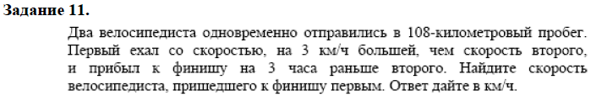
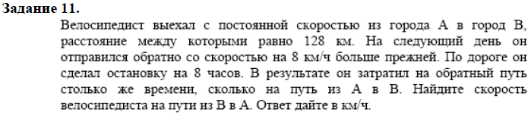

Slide 42
Рекомендации:
Перепроверка ответов как заключительная и обязательная часть экзамена
Проверку не нужно делать сразу после решения – инертность мышления приведет к тому, что ошибка будет сделана вторично
Проверка ответов перед тем, как сдать работу или по окончании определенного этапа
Проверять задачу «на здравый смысл»

Slide 43
БАЗОВЫЙ УРОВЕНЬ

Slide 44
НАЛИЧИЕ ЭКЗАМЕНА НА БАЗОВОМ УРОВНЕ ПОЗВОЛЯЕТ:
СУЩЕСТВЕННО СНИЗИТЬ ИМИТАЦИЮ ОБРАЗОВАТЕЛЬНОЙ ДЕЯТЕЛЬНОСТИ В ОБЛАСТИ МАТЕМАТИКИ
СУЩЕСТВЕННО ПОВЫСИТЬ ЭФФЕКТИВНОСТЬ ТРУДА УЧИТЕЛЯ
СУЩЕСТВЕННО ПОВЫСИТЬ МОТИВАЦИЮ К ОБУЧЕНИЮ У УЧАЩИХСЯ
СУЩЕСТВЕННО ПОВЫСИТЬ ОБЩЕСТВЕННОЕ ВОСПРИЯТИЕ МАТЕМАТИКИ КАК СОЦИАЛЬНО ВАЖНОГО УЧЕБНОГО ПРЕДМЕТА

Slide 45
Структура КИМ базового уровня
Неизменная с 2015 года
Предназначена для проверки базовых умений (бытовые расчеты, наглядная геометрия, приемы вычислений, значения элементарных функций)
2 «особые» задачи: требующие логического анализа и построения предложенной числовой конструкции
Основа экзамена – практико-ориентированные задания (оптимальный выбор, финансовая грамотность, оценка вероятностей событий в простых ситуациях, оценка и прикидка)

Slide 46
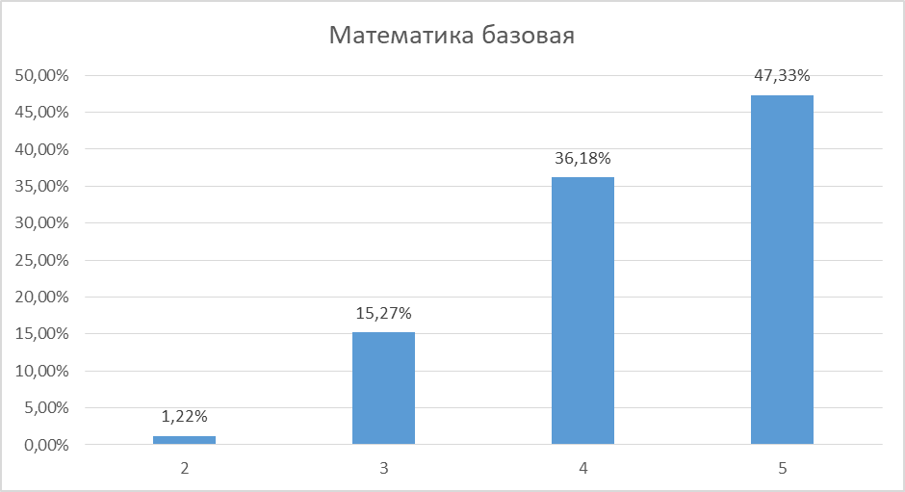
Распределение участников ЕГЭ по математике базового уровня по итоговым баллам

Slide 47
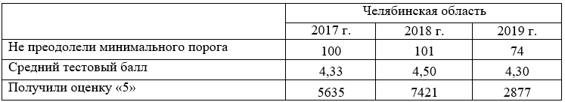
Динамика результатов ЕГЭ по математике базового уровня за последние три года

Slide 48
ЗАДАНИЯ | ПРОЦЕНТ ВЫПОЛНЕНИЯ
№ 11 (чтение диаграмм и графиков) | Более 90
№ 12 (таблица) | Более 90
№ 9 (сопоставление величин) | Около 95
№ 13 (практико-ориентированная стереометрия) | Около 40
№ 10 (вероятность) | Более 70
№№ 14 – 16 | Менее 40
№№ 19 - 20 | 65 и 29 соответственно

Slide 49
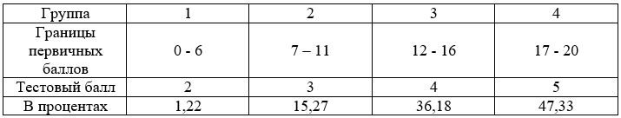
Описание групп участников экзамена
Не обладают приемлемыми навыками счета и чтения
Слабое выполнение последних заданий, требующих логических построений, знания функций, изученных в старших классах, компенсируется устойчивыми вычислительными навыками и решением базовых текстовых задач
Могут претендовать на средний или даже высокий балл профильного ЕГЭ, планируют продолжение образования в областях, не связанных с математикой
Выполняют задания, требующие прямого подсчета, ошибаются в задачах на проценты, не берутся за задания 10-11 классов

Slide 50
ОСОБЕННОСТИ ГРУПП

Slide 51
1 ГРУППА (0 – 6 БАЛЛОВ = «2»)
№5 (КОРНИ И СТЕПЕНИ)
15% ВЫПОЛНЕНИЕ
2 и 3 группы выполняют не хуже других задач, 4 группа почти 100% выполнение
Задача на соответствие между величинами
79% ВЫПОЛНЕНИЕ
СТЕРЕОМЕТРИЯ И ТРИГОНОМЕТРИЯ
ВЫВОД: ЗНАЧИТЕЛЬНАЯ ЧАСТЬ УЧАСТНИКОВ НЕ ЗНАКОМА С МАТЕМАТИКОЙ КУРСА СРЕДНЕЙ ШКОЛЫ
Около 2% и 1% выполнения

Slide 52
2 ГРУППА (7 - 11 БАЛЛОВ = «3»)
Испытывают те же трудности, что и 1 группа
НО выполняют большую часть заданий на уровне 50-60%
Наиболее низкие результаты – геометрия (около 7%)
Других массовых особенностей не выявлено

Slide 53
3 и 4 ГРУППЫ
Провалы в геометрии не столь заметны, но имеются
В 4 группе №13 (стереометрия) решили 72%
Самый низкий результат по последней задаче
Для 3 и 4 групп
Т.к. требуются нестандартные рассуждения

Slide 54
Наиболее значимые направления работы с каждой группой, исходя из уровня подготовки и типичных проблем, которые необходимо компенсировать

Slide 55
Группа 1 (ДВОЕЧНИКИ)
Полное отсутствие базовой арифметической подготовки, ПЛОХО УМЕЮТ СЧИТАТЬ
ТРЕБУЕТСЯ: развитие навыков бытового счета, умение находить часть от числа, число по его части
Индивидуализированная подготовка, ликвидация пробелов начальной и основной школы

Slide 56
Группа 2 (ТРОЕЧНИКИ)
Недостаточная отработка вычислительных навыков и невнимательность в чтении условия, слабое решение геометрии
ТРЕБУЕТСЯ: добиваться отработки уже имеющихся навыков, прежде чем браться за более сложные умения и новые объекты
Обратить внимание на решение типовых задач по геометрии
Вместо рассмотрения теорем и решения абстрактных задач лучше сосредоточиться на простых практико-ориентированных задачах (объемы, наглядное деление фигуры на части, видимое подобие, используя простые планы и чертежи на клетчатой бумаге)

Slide 57
Группа 3 (ХОРОШИСТЫ)
Рекомендации, актуальные для группы 2. Испытывают дефицит опыта в преобразовании логарифмов, корней, степеней – тренировочные многократные повторения
Опираясь на имеющиеся вычислительные навыки, давать больше задач на оценку и прикидку, на сопоставление результата со здравым смыслом и жизненным опытом

Slide 58
Группа 4 (ОТЛИЧНИКИ)
Это пограничная группа между базовым и профильным экзаменами
Многие, попавшие в эту группу, в состоянии успешно сдать профильный экзамен
ВАЖНО понимать, насколько разумен выбор базового экзамена для потенциально сильного ученика
ГЕОМЕТРИЯ + задачи, требующие нестандартных рассуждений

Slide 59
Анализ некоторых результатов заданий КИМ ЕГЭ по математике базового уровня

Slide 60
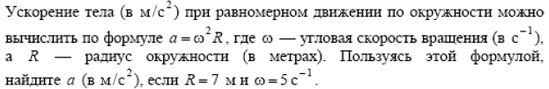
Задание 4
Неверный ответ: 0,28 или 35

Slide 61
Рекомендации:
Умение следовать простому алгоритму, заданному формулой – является важным общекультурным умением
Посвятить некоторое время выработке умений работы с формулами и единицами измерения

Slide 62

Задание 5
Неверный ответ: 9

Slide 63
Рекомендации:
Выработка навыка в основной школе
Постоянное включение подобных заданий в итоговое повторение, малые формы контроля, домашние работы

Slide 64

Задание 6
Неверный ответ: 8

Slide 65
Рекомендации:
Обучающиеся со слабыми знаниями плохо ориентируются в жизненных ситуациях и испытывают трудности с пониманием текста, причем не только на математике, но и в магазине
Могло бы помочь моделирование типовых ситуаций покупки товаров: скидки, наценки, акции и т.п.

Slide 66
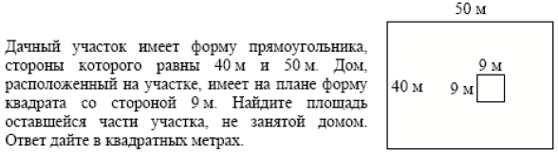
Задание 8
Неверный ответ: 119

Slide 67
Рекомендации:
Подготовка школьников к технике проверки вычислений и соответствия ответа здравому смыслу и условию задачи

Slide 68

Задание 15

Slide 69
Рекомендация выбрать алгоритм:
Решая прямоугольный треугольник, последовательно находи стороны и углы, которые можно найти непосредственно из условия или из уже найденных ранее
Найдя все стороны и углы, выпиши в ответ нужный элемент
В данном случае можно сначала найти второй катет, а затем по теореме Пифагора – гипотенузу

Slide 70

Задание 10
Неверный ответ: 0,01

Slide 71
Рекомендация:
Учить внимательному анализу текста условия и систематической проверке своих ответов и вычислений

Slide 72
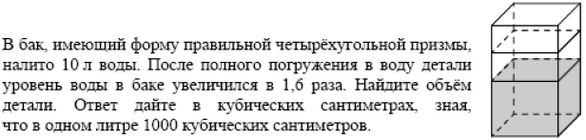
Задание 13
Неверный ответ: эффект «промежуточного ответа». Найдя суммарный объем воды и детали, выпускник записал в ответ его вместо разности

Slide 73
Рекомендация:
В базовом экзамене нет дефицита времени, поэтому этап проверки и перепроверки решений и ответов приобретает особую значимость
Верно ли переписано число с черновика
Наиболее эффективной является отложенная проверка

Slide 74
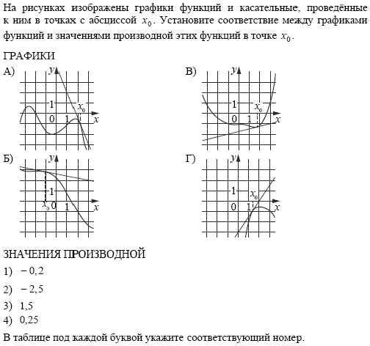
Задание 14

Slide 75
Рекомендация. Разумно решение такой задачи разбить на три этапа:
Определение знака производной
Сравнение наклона касательной с углом 45 градусов позволит сравнить модуль производной с единицей
Поиск производной по клеткам или установление соответствия

Slide 76
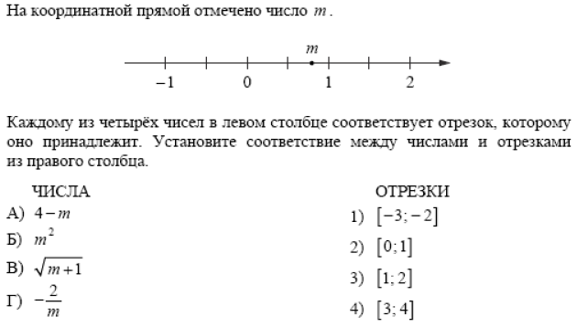
Задание 17

Slide 77
Рекомендация:
Трудность в понимании того, как себя ведет квадратный корень и квадрат числа меньшего или большего единицы. Квадрат числа не всегда больше самого числа, а корень – не всегда меньше. Общее трудное место для 8 класса!
Включать такие задания в устный счет и другие малые формы контроля

Slide 78

Задание 19 Непроверенным условием оказалось «делится на каждую свою цифру»

Slide 79
Рекомендация:
Тщательно и систематически последовательно проверить все условия, которые даны
Обратить внимание на умение выполнять организованный последовательный перебор вариантов, а позже – перебор условий, которым должен удовлетворять число-кандидат
Умение решать такие задачи формируется путем развития «чувства числа», начиная с начальной школы

Slide 80
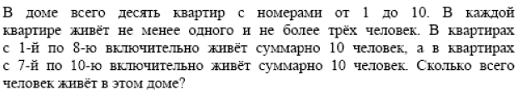
Задание 20
Неверный ответ: 20 или 18

Slide 81
Рекомендации:
Умение читать условие задачи
Умение проводить перебор вариантов
Проверять полученный ответ

Slide 82
Перечень ОО, продемонстрировавших наиболее высокие результаты ЕГЭ по математике профильного уровня

Slide 83
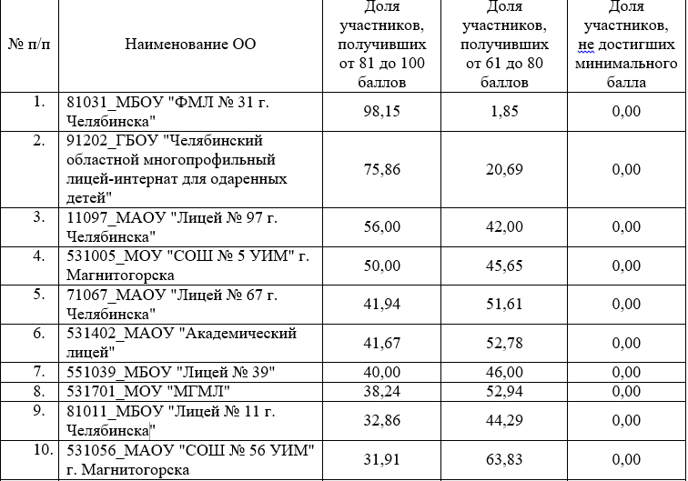

Slide 84
Перечень ОО, продемонстрировавших наиболее высокие результаты ЕГЭ по математике базового уровня

Slide 85
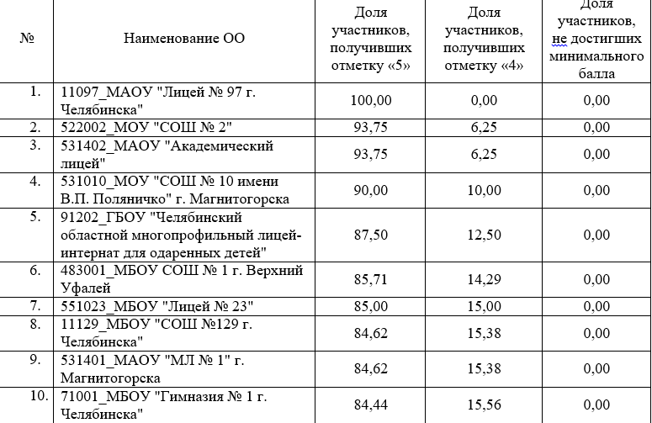

Slide 86
ВЫВОДЫ

Slide 87
В 2020 году не планируется изменений в структуре и содержании КИМ ЕГЭ по математике профильного и базового уровней

Slide 88
СЕМЬ ВАЖНЫХ ОРИЕНТИРОВ:

Slide 89
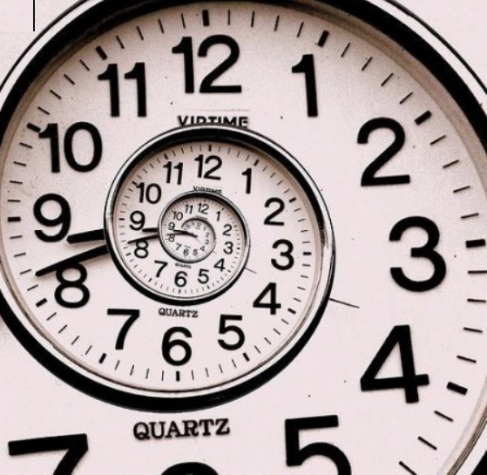
Время нужно не экономить, а правильно распределить

Slide 90

В любом списке, состоящем из более чем одной задачи, обязательно найдется та, которая для решающего проще, чем все остальные. Важно решить не самые сложные задачи, а как можно больше задач

Slide 91

«Запас прочности» - задачи, которые можно узнать по их постановке и методу решения

Slide 92

В любой задаче есть значимый промежуточный вариант

Slide 93

Необходимо понимать, зачем решать задачи второй части варианта

Slide 94

Лаконичность и полнота решения – гаранты понимания проверяющим приведенного решения задачи, даже если оно нестандартное

Slide 95

Проверить, дан ли ответ именно на поставленный в задаче вопрос

Slide 96
ОБРАТИТЬ ВНИМАНИЕ
После прочтения условия задачи нужно записать решение на черновике, все вычисления писать аккуратно
Проверить правильность полученного ответа, особо обратить внимание на вопрос задачи
Не нужно экономить время на записи решения и проверке полученного ответа

Slide 97
Общая рекомендация при подготовке – следование простым правилам:
1 тип: задачи, которые решаются уверенно
2 тип: задачи, которые решаются хорошо, но часто бывают случайные ошибки
3 тип: задачи, которые решаются плохо или вовсе не понятны

Slide 98
Общая рекомендация при подготовке – следование простым правилам:
1 тип: задачи, которые решаются уверенно
2 тип: задачи, которые решаются хорошо, но часто бывают случайные ошибки
3 тип: задачи, которые решаются плохо или вовсе не понятны

Slide 99
Качественное системное изучение математики
Ликвидация пробелов в базовых математических знаниях
Успешная сдача экзамена

Slide 100
Подготовка к ЕГЭ
= заключительная часть этапа обучения, а не цель обучения!

Slide 101
Ориентиры в планировании
Кодификатор требований к уровню подготовки выпускников общеобразовательных учреждений для проведения ЕГЭ
Спецификация контрольно-измерительных материалов для проведения в текущем году ЕГЭ по математике
Демонстрационный вариант контрольно-измерительных материалов ЕГЭ текущего года по математике

Slide 102
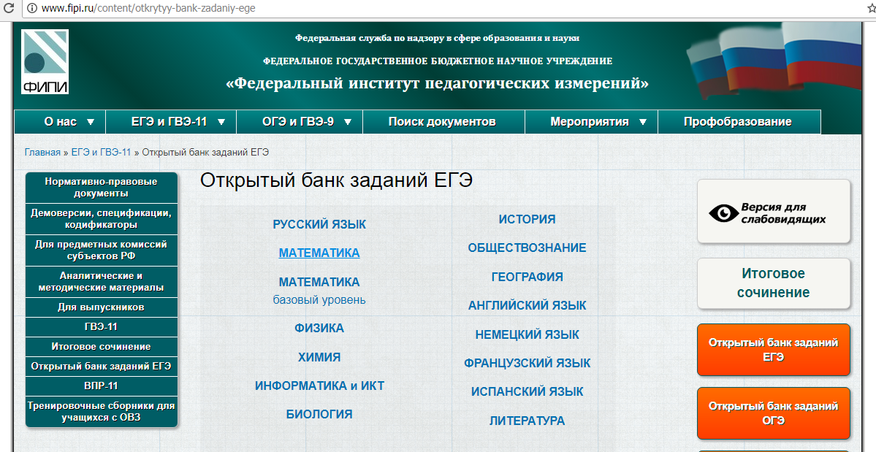
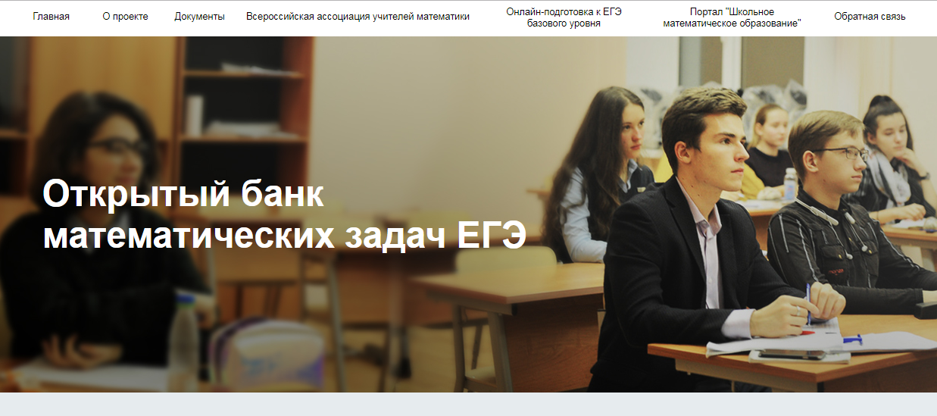
Источники открытого банка заданий
http://www.fipi.ru/
http://mathege.ru/

Slide 103



Источники открытого банка заданий

Slide 104
Основные характеристики экзаменационной работы ЕГЭ 2019 г (профильный уровень)
Анализ надежности экзаменационных материалов (профильный уровень) подтверждает, что качество разработанных КИМ соответствует требованиям, предъявляемым к стандартизированным тестам учебных достижений. Средняя надежность (коэффициент альфа Кронбаха) КИМ по математике – 0,8
Коэффициент альфа Кронбаха показывает внутреннюю согласованность характеристик, описывающих один объект, но не являющихся показателем гомогенности объекта. Коэффициент используется при построении тестов и для проверки их надежности

Slide 105
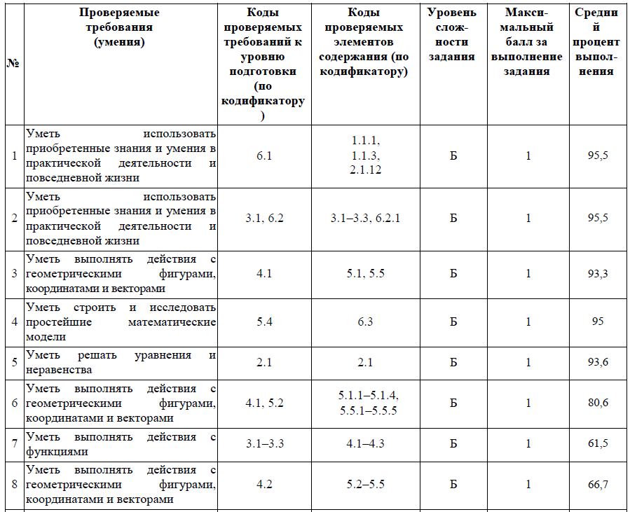

Slide 106
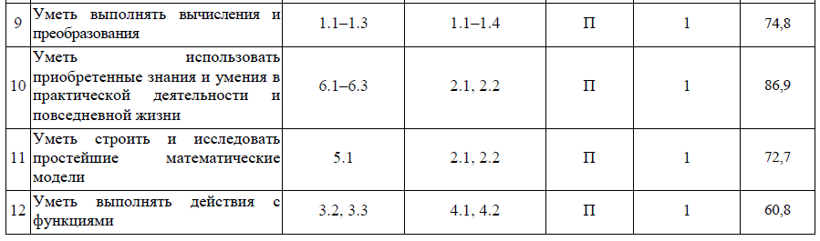

Slide 107
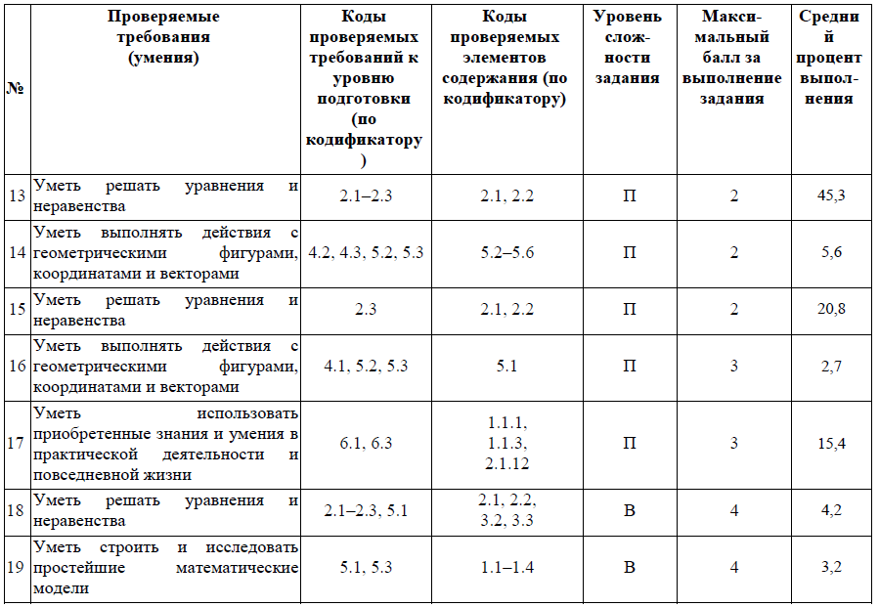

Slide 108
Основные характеристики экзаменационной работы ЕГЭ 2019 г (базовый уровень)
Анализ надежности экзаменационных материалов (базовый уровень) подтверждает, что качество разработанных КИМ соответствует требованиям, предъявляемым к стандартизированным тестам учебных достижений. Средняя надежность (коэффициент альфа Кронбаха) КИМ по математике – 0,84
Коэффициент альфа Кронбаха показывает внутреннюю согласованность характеристик, описывающих один объект, но не являющихся показателем гомогенности объекта. Коэффициент используется при построении тестов и для проверки их надежности

Slide 109
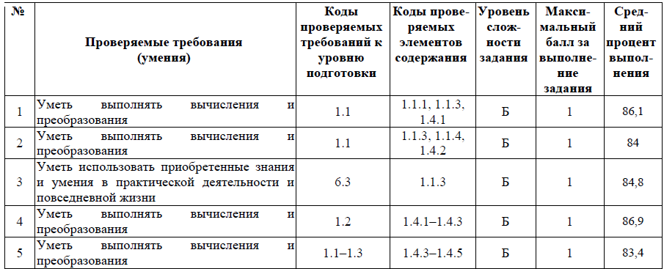
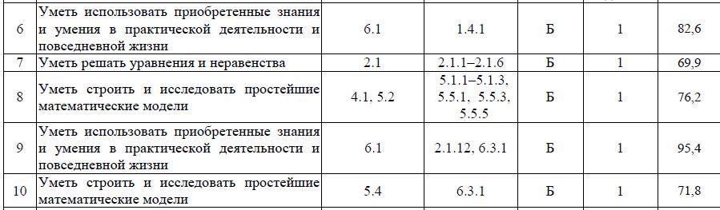

Slide 110
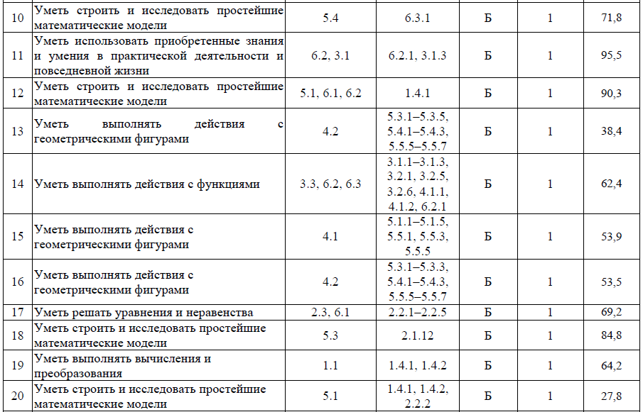

Slide 111

СПАСИБО ЗА ВНИМАНИЕ!

